Slide 1
Ответьте на вопросы
Сколько материков на земле?
Перечислите материки по мере убывания размеров их площади.
Назовите материк, занимающий второе место по площади территории.
Назовите материк пересекаемый экватором почти по середине.
Назовите материк расположенный одновременно в четырех полушариях.
Назовите материк омываемый Атлантическим и Индийским океаном.

Slide 2
Урок: Географическое положение Африки
Подготовила учитель географии: Лапухина Л.Н.

Slide 3
Географическое положение Африки
Цели :
научиться определять географическое положение материка по плану, используя карты атласа;
формировать умение определять географические
координаты точек, протяжённость материка с севера на юг и с запада на восток в градусной мере и в километрах;
выявить особенности физико – географического положения Африки;
установить влияние географического положения на природу материка.

Slide 4
1этап. Самостоятельная работа в группах
Задание 1 группы Определите положение материка относительно экватора, нулевого меридиана, тропиков, полярных кругов по физической карте мира .
Задание 2 группы Назовите крайние (северную и южную) точки материка, определите их координаты и протяженность материка в градусах и километрах с севера на юг.
Задание 3 группы Назовите крайние (западную и восточную) точки материка, определите их координаты и протяженность материка в градусах и километрах с запада на восток по экватору , северному тропику и от крайней западной до крайней восточной точки.
Задание 4 группы По карте " Климатические пояса и области мира" определите в каких климатических поясах расположен материк Африка?
Задание 5 группы Определите какими океанами и морями омывается материк?
Задание 6 группы. По карте атласа "Физическая карта мира" , определите как расположен материк относительно других материков.

Slide 5
2 этап.
Выступление групп с наработанным материалом в определенном порядке, корректировка, пояснение учителя, записи в тетрадь.

Slide 6
Задание 1 группы
Определите положение материка относительно экватора, нулевого меридиана, тропиков, полярных кругов по физической карте мира.
Как расположена Африка относительно экватора? В каком полушарии больше?
Как расположена Африка относительно нулевого меридиана? В каком полушарии больше?
Как расположена Африка относительно северного и южного тропиков?
Как расположена Африка относительно северного и южного полярных кругов?
Сделайте вывод о географическом положении материка и влиянии его на особенности природы.
Составьте творческий отчет о своей работе для других групп.

Slide 7
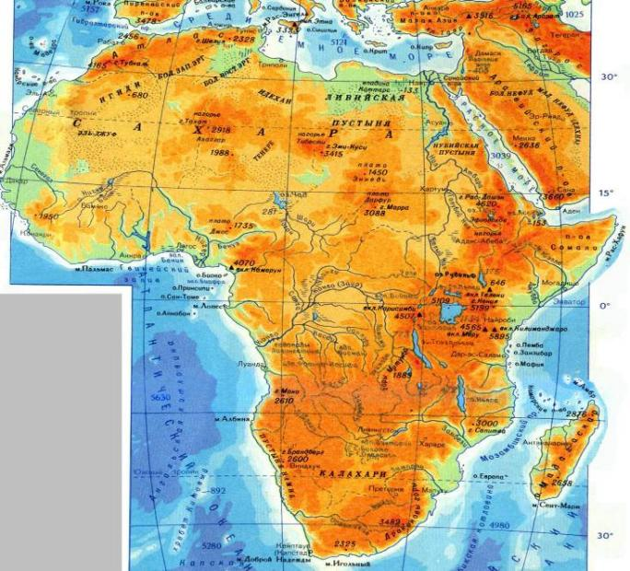
Африки.
Нулевой меридиан
Северный тропик
Определить
-как располагается
относительно экватора,
нулевого меридиана , тропиков, полярных кругов.
экватор
Южный тропик

Slide 8
Отчет1 группы
Определите положение материка относительно экватора, нулевого меридиана, тропиков, полярных кругов по физической карте мира.
1.Экватором Африка пересекается почти посередине, но северная часть гораздо шире, поэтому большая часть материка находится в северном полушарии
2.Нулевым меридианом Африка пересекается в западной части, наибольшая часть материка находится в восточном полушарии.
3. Материк Африка пересекается в северной части северным тропиком, а в южной- южным.
4. Африка удалена от северного и южного полярных кругов.

Slide 9
Задание 2 группы
Назовите крайние (северную и южную) точки материка, определите их координаты и протяженность материка в градусах и километрах с севера на юг.
1. Назовите крайнюю северную точку материка Африка, определите её географические координаты.
2. Назовите крайнюю южную точку материка Африка, определите её географические координаты.
3. Используя показатели широты данных точек, определите протяженность материка в градусах с севера на юг.
4. Определите протяженность материка Африка с севера на юг, в километрах , если известно, что1 ⁰ длины дуги по меридиану равен 111,3 км.

Slide 10
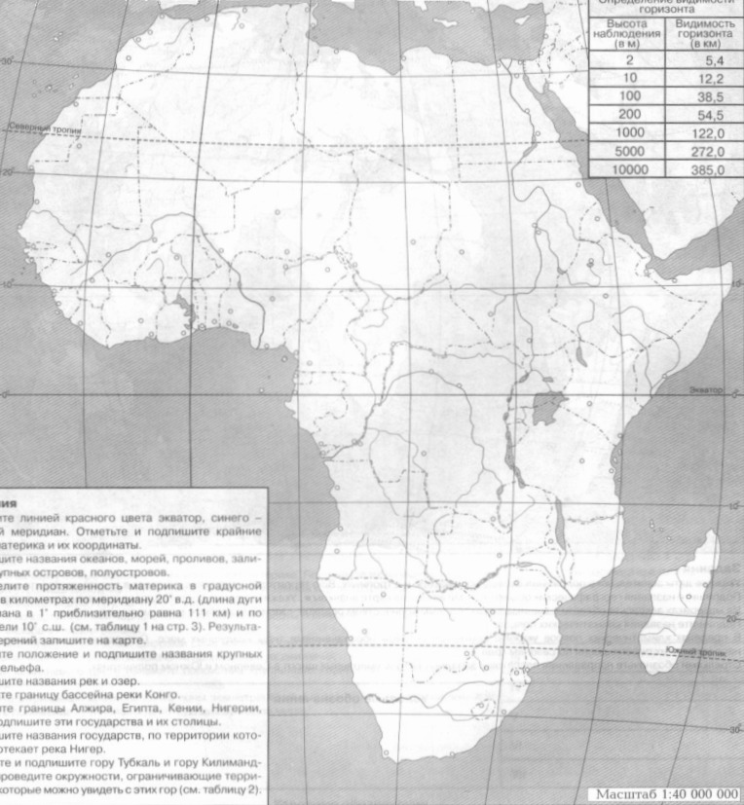
Крайняя северная точка
Мыс Бен-Секка
37⁰с.ш. 10⁰в.д.
Протяженность 35⁰ + 32⁰= 67⁰
111,3 км∙67⁰=7457,1 км
экватор
Определить
-крайние С и Ю точки,
их координаты
-протяженность
с С на Ю
в градусах и километрах
Крайняя южная точка
мыс Игольный
35⁰ю.ш. 20⁰в.д.

Slide 11
Отчет2 группы
1. Крайней северной точкой материка Африка является мыс Бен- Секка , его географические координаты– 37 ⁰ с.ш. и 10 ⁰ в.д.
2. Крайней южной точкой материка Африка является мыс Игольный , его географические координаты– 35 ⁰ ю.ш. и 20 ⁰ в.д.
3. Для определения протяженности материка в градусах с севера на юг достаточно использовать только показатели широты
1) 37 ⁰ ю. ш +35 ⁰ ю. ш. = 67 ⁰ протяженность материка в градусах с севера на юг
4. Для определения протяженности материка Африка с севера на юг, в километрах нужно знать , что 1 ⁰ длины дуги по меридиану равен 111,3 км. 2) 67 ⁰ х 111,3 км = 7 457,1 км протяженность материка Африка в киломнтрах с севера на юг.
5. Обозначьте крайние точки материка Африка на контурной карте.

Slide 12
Крайняя северная точка
Мыс Бен-Секка
37⁰с.ш. 10⁰в.д.
Крайняя южная точка
мыс Игольный
35⁰ю.ш. 20⁰в.д

Slide 13
Задание 3 группы
Назовите крайние (западную и восточную) точки материка, определите их координаты и протяженность материка в градусах и километрах с запада на восток по экватору и северному тропику.
1. Назовите крайнюю восточную точку материка Африка, определите её географические координаты.
2. Назовите крайнюю западную точку материка Африка, определите её географические координаты.
3. Определите протяженность материка в градусах и километрах с востока на запад, по экватору, если известно, что 1 ⁰ длины дуги по экватору равен 111,3 км.
4. Определите протяженность материка в градусах и километрах с востока на запад, по северному тропику, если известно, что1 ⁰ длины дуги параллели по тропику равен 102,5 км.
5. Определите протяженность материка в градусах и километрах с востока на запад, от крайней западной до крайней восточной точки Африки, если известно, что 1 ⁰ длины дуги параллели по равен 109,6 км.
6. Крайние точки материка нанести на контурную карту.

Slide 14
Крайняя западная точка
мыс Альмади
17⁰з.д. 15⁰с.ш.
Крайняя восточная точка
Мыс Рас-Хафун
51⁰в.д. 10⁰с.ш.
Северный тропик
Протяженность 16⁰+37⁰=53⁰
104км∙53⁰=5512км
Экватор
Протяженность 43⁰-9⁰=34⁰
111км∙34⁰=3774км
Определить
-крайние З и В точки,
протяженность с З на В
в градусах и
километрах
по северному тропику
и экватору
Северная часть Африки гораздо шире южной

Slide 15
Отчет 3 группы
1.Крайней западной точкой материка Африка является мыс Альмади , его географические координаты– 15 ⁰ с.ш. и 17 ⁰ з. д.
2. Крайней восточной точкой материка Африка является мыс Рас-Хафун, его географические координаты – 10⁰ с.ш. и 51 ⁰ в.д.
3. Для определения протяженности материка в градусах с запада на восток достаточно использовать только показатели долготы, протяженность 1 ⁰ длины дуги параллели по экватору равен 111,3 км.
1) 43 ⁰ в.д. – 9 ⁰ в.д. = 34⁰ протяженность материка Африка с запада на восток по экватору.
2) 34⁰ х 111,3 = 3784,2 км протяженность материка Африка с запада на восток по экватору.
4. Протяженность материка в градусах и километрах с востока на запад, по северному тропику, известно, что1 ⁰ длины дуги параллели по тропику равен 102,5 км. Для определения протяженности материка в градусах с запада на восток достаточно использовать только показатели долготы
1) 16 ⁰ з. д. +37 ⁰ в.д. = 53⁰ протяженность материка Африка с запада на восток по северному тропику.
2) 53⁰ х 102,5 = 5432,5 км протяженность материка Африка с запада на восток по северному тропику
Вывод: по северному тропику материк Африка вытянут больше, чем по экватору на 1648,3 км
1) 5432,5 - 3784,2=1648,3

Slide 16
Отчет 3 группы.
5. Для определения протяженности материка в градусах с запада на восток достаточно использовать только показатели долготы.
1) 17 ⁰ з. д. +51 ⁰ в.д. = 68⁰ протяженность материка Африки с запада на восток от крайней западной до крайней восточной точки в градусах.
2) 68°×109,6=7452 км протяженность материка Африки с запада на восток от крайней западной до крайней восточной точки в километрах.
6. Крайние точки наносят на контурную карту

Slide 17
Крайняя западная точка
мыс Альмади
17⁰з.д. 15⁰с.ш
68 градусов, 7452 км.
Крайняя восточная точка
Мыс Рас-Хафун
51⁰в.д. 10⁰с.ш.
17⁰+51⁰=68⁰
2) 68°×109,6=7452 км

Slide 18
Задание 4 группы
1. По карте " Климатические пояса и области мира" (стр7) определите в каких климатических поясах расположен материк Африка?
2. Определите, какой климатический пояс встречается один раз, а каких по 2? Почему?
3. Определите какие, климатические пояса занимают наибольшую площадь материка?
4. Исходя из полученных данных , сделайте прогноз о природе материка Африка?

Slide 19
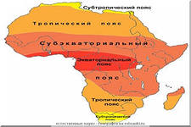
Климатические пояса Африки
Африка по климатическим особенностям жаркий материк т.к. расположена большей частью в тропическом и субэкваториальном климатических поясах.
Исходя из этого растительность и животный мир будет состоять из теплолюбивых видов.

Slide 20
Отчет 4 группы
1. Материк Африка расположен в экваториальном, субэкваториальном, тропическом и субтропическом климатических поясах?
2. В результате того, что материк Африка пересекается экватором почти по середине, все климатические пояса встречаются на её территории по 2 раза, в северном и южном полушарии ( исключение экваториальный пояс).
3. Наибольшую площадь материка занимают субэкваториальный и тропический климатические пояса.
4. По климатическим особенностям Африка жаркий материк т.к. расположена большей частью в тропическом и субэкваториальном климатических поясах. Исходя из этого растительность и животный мир будет состоять из теплолюбивых видов.

Slide 21
Задание 5 группы
Определите какими океанами и морями омывается материк?
1. Определите, какие океаны омывают материк Африка, и с какой стороны?
2. Начиная от Средиземного моря, определите и выпишите все моря омывающие материк Африка.
3. Охарактеризуйте состояние береговой линии?
4. Выпишите крупные острова расположенные у берегов Африки.
5. Обозначьте моря и океаны на контурных картах.

Slide 22
Гибралтарский пролив
Суэцкий канал
Баб-эль-Мандебский пролив
Средиземное море
Атлантический океан
Красное море
Аденский залив
П-ов Сомали
Гвинейский
залив
Индийский океан
Мозамбикский пролив
Определить географическое
положение относительно
других объектов:
-какие океаны омывают,
какие крупные моря,
заливы и проливы
они образуют
-изрезанность береговой линии
-крупные острова и полуострова
о. Мадагаскар

Slide 23
Отчет 5 группы
1. Африка омывается с запада Атлантическим океаном, с востока Индийским океаном.
2. Материк Африка омывают: Средиземное море, Суэцкий канал, Красное море, Баб - элъ - Мандебский пролив, Аденский пролив, Мозамбикский пролив, Гвинейский залив, Гибралтарский пролив.
3. Береговая линия материка слабо изрезана, на западе глубоко в территорию Африки вдается Гвинейский залив .
4. На юго - востоке материка Африка расположен остров Мадагаскар .
5. Обозначение морей и океанов на контурных картах.

Slide 24
Задание 6 группы.
По карте атласа "Физическая карта мира" стр 2-3, определите как расположен материк относительно других материков.
1. Какие материки расположены близко к Африке?
2. Какие материки удалены от материка Африка?
3 Определите как расположен материк Африка относительно других материков.

Slide 25
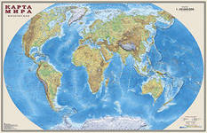
От Евразии – Африка на Ю-З
От С. Америки – Африка на Ю-В
От Ю. Америки – Африка на В
От Австралии – Африка на С-В
От Антарктиды – Африка на С

Slide 26
Отчет 6 группы
1.Близко к Африке расположена Евразия, их разделяет Гибралтарский пролив и Суэцкий канал.
2. Северная Америка, Южная Америка, Австралия, Антарктида удалены от Африки на значительное расстояние.
3. Расположение Африки относительно других материков.
От Евразии - Африка расположена на юго - западе.
От Северной Америки -Африка расположена на юго - востоке
От Южной Америки - Африка расположена на востоке.
От Австралии - Африка расположена на северо-западе
От Антарктиды - Африка расположена на севере.

Slide 27
Ответьте на вопросы
1.1 Крайняя северная точка Африки
А) м. Игольный Б) м. Бен-Секка В) м. Рас-Хафун Г) м. Альмади
2. Крайняя восточная точка Африки
А) м. Игольный Б) м. Бен-Секка В) м. Рас-Хафун Г) м. Альмади
3. Протяженность Африки с севера на юг более
А) 6000 км Б) 7000 км В) 8000 км Г) 9000 км
4. Африка отделяется от Европы проливом:
А) Мозамбикским Б) Магеллановым В) Гибралтарским Г) Баб-эль-Мандебским
5. Нулевой меридиан пересекает Африку:
А) на западе Б) на востоке В) посередине Г) не пересекает
6. Материк Африка большей частью расположен в полушарии:
А) северном Б) южном В) западном Г) восточном
7.Территория материка Африка расположена в экваториальном, ___________________, тропических и _____________________ климатических поясах Северного и Южного полушарий.
8.Благодаря своему географическому положению Африка:
А) самый сухой материк Б) самый жаркий материк
В) самый влажный материк Г) самый холодный материк

